Slide 1
Муниципальное бюджетное общеобразовательное учреждение средняя общеобразовательная школа № 19 Дошкольные группы МБОУ СОШ « 19
ПРОЕКТ
Тема: «Осень бывает разная –
унылая и прекрасная»
Автор проекта: воспитатель
Е.В. Николаева
2019 г.

Slide 2
Проблема: у детей младшего возраста слишком маленький жизненный опыт и знания о природе. Они не знакомы с происхождением тех или иных явлений, процессов в природе, не могут ответить на интересующие их вопросы: «Зачем опадает листва?», «Куда прячутся насекомые?» и т.д. Дети младшего возраста только начинают познавать мир, явления природы. Участие детей в этом проекте позволит ознакомить их с представлением об осени — как времени года, её характерных признаках, развить творческие способности, поисковую деятельность, связную речь.
Актуальность: часто взрослые забывают понаблюдать с ребенком, полюбоваться красотой мира природы, не поддерживают детскую любознательность. Именно ранний возраст – самое благоприятное время для накопления представлений об окружающем мире. Необходимо не только показать детям, какой прекрасный мир их окружает, но и объяснить, почему нужно беречь и любить природу.

Slide 3
Цель проекта:
познакомить детей с красотой осенней природы
Задачи проекта :
Образовательные:
знакомить детей с понятием «время года – осень», с сезонными изменениями в природе происходящими осенью;
расширять представление о многообразии и пользе овощей и фруктов;
формировать у детей умение вести наблюдения за объектами живой и неживой природы.
Развивающие:
развивать интерес у детей к наблюдениям, умение замечать изменения, происходящие в природе;
развивать диалогическую форму речи, вовлекать детей в разговор во время рассматривания картин;
развивать умение рассказывать наизусть небольшие стихотворения.
Воспитательные:
воспитывать у детей эмоциональное, положительное отношение к природе, умение видеть прекрасное в разное время года;
воспитывать бережное отношение к природе.

Slide 4
Ожидаемый результат по проекту для детей: 1. Обогащение и расширение знаний детей об осени, её признаках и дарах, бережном отношении к природе. 2. Пополнение словарного запаса детей, как активного, так и пассивного словаря. 3. Развитие творческих способностей у детей. для родителей: 1. Появление интереса к образовательному процессу, развитию творчества, знаний и умений у детей. 2. Участие родителей в совместной продуктивной деятельности.

Slide 5
Этапы проектной деятельности
I этап Подготовительный:
Составление плана работы над проектом
Сбор материала необходимого для реализации проекта
Организация предметно-развивающей среды по теме проекта
Изготовление дидактических игр и пособий
Подготовка к осеннему празднику

Slide 6
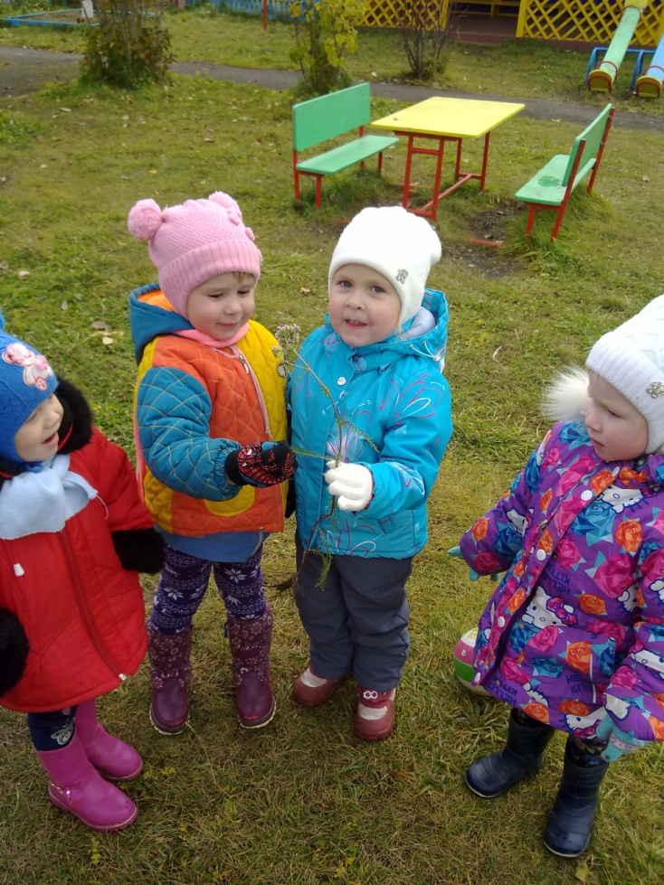
II этап Основной Образовательная область «Познавательное развитие» Наблюдение
«Как изменились растения?»
«А что за окном?»

Slide 7
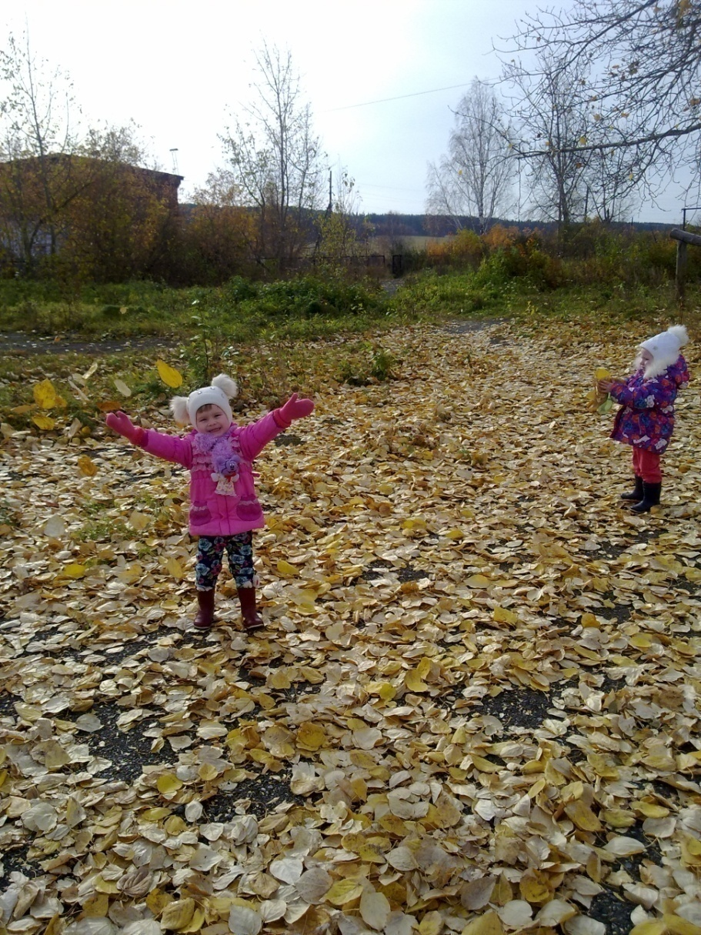
Образовательная область «Познавательное развитие»
Наблюдение
«Признаки осени»

Slide 8
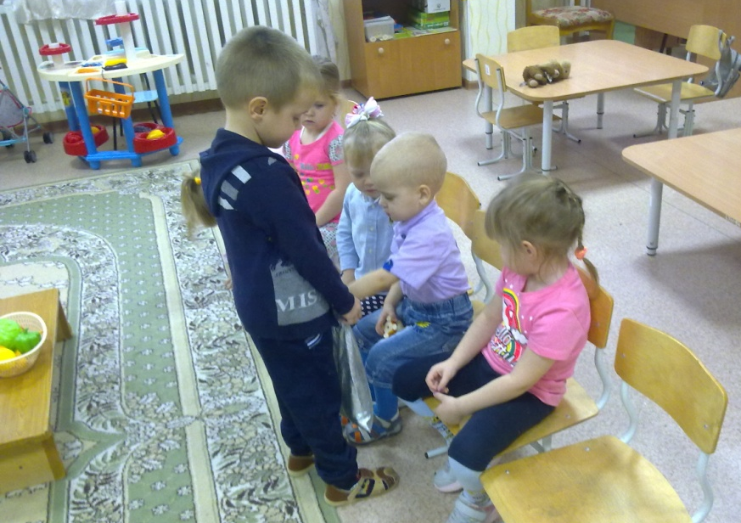
Образовательная область «Познавательное развитие» Дидактические игры
«С какого дерева листок?»
«Волшебный мешочек»

Slide 9
Образовательная область «Познавательное развитие»
Дидактические игры
«Разноцветные ёжики»
«Овощи» и «Фрукты»

Slide 10
Образовательная область «Речевое развитие»
Рассматривание иллюстраций

Slide 11
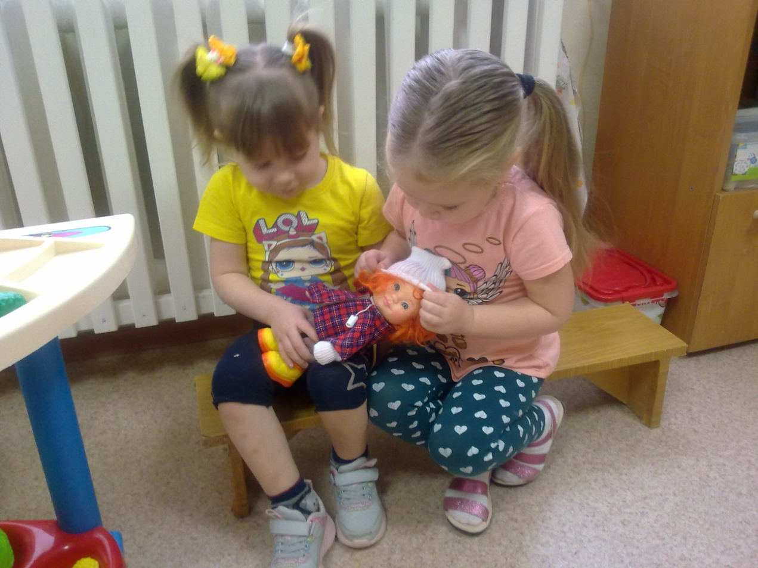
Образовательная область «Социально-коммуникативное развитие» Сюжетно-ролевые игры
«Варим суп из овощей»
«Одеваем куклу Машу на прогулку»

Slide 12
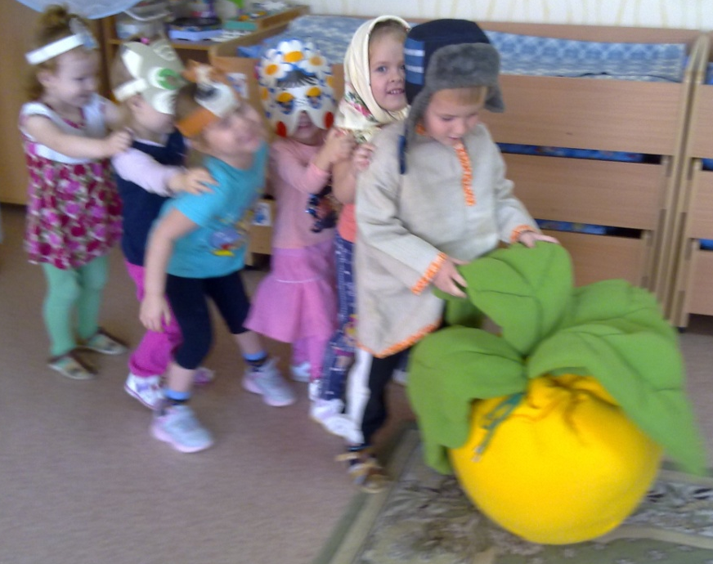
Образовательная область «Социально-коммуникативное развитие» Инсценирование сказки «Репка»

Slide 13
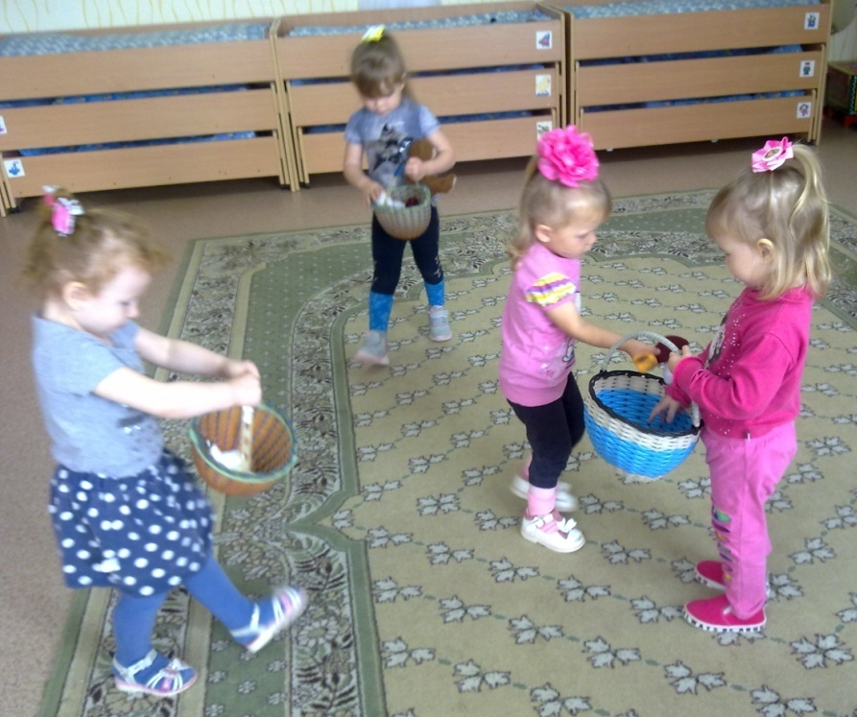
Образовательная область «Физическое развитие» Подвижные игры
«Соберём листочки»
«Солнышко и дождик»
«У медведя во бору»

Slide 14
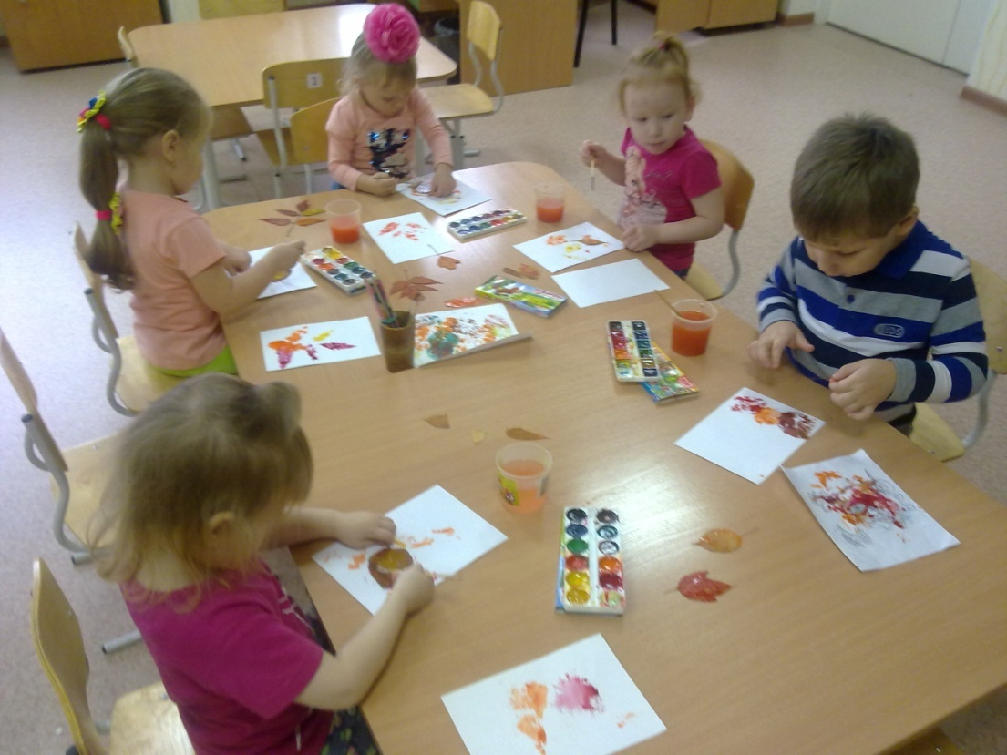
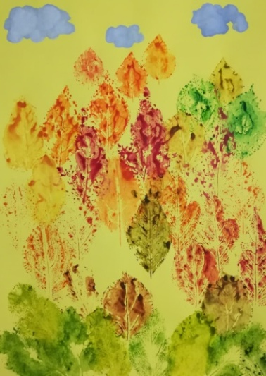
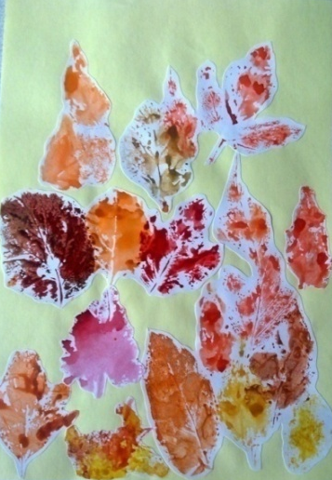
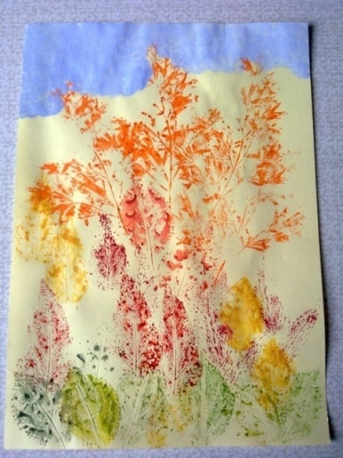
Образовательная область «Художественно-эстетическое развитие» Рисование
«Заглянула осень в лес»

Slide 15
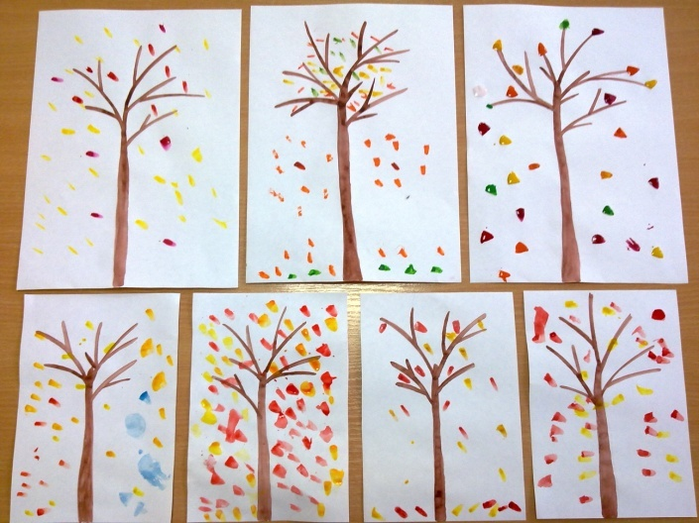
Образовательная область «Художественно-эстетическое развитие» Рисование
«Осеннее дерево»

Slide 16
Образовательная область «Художественно-эстетическое развитие» Рисование
«Где спрятались витамины?»

Slide 17
Образовательная область «Художественно-эстетическое развитие» Аппликация
«Листопад»

Slide 18
Образовательная область «Художественно-эстетическое развитие» Лепка
«Грибы»

Slide 19
III этап Заключительный Праздник «Краски Осени!»

Slide 20
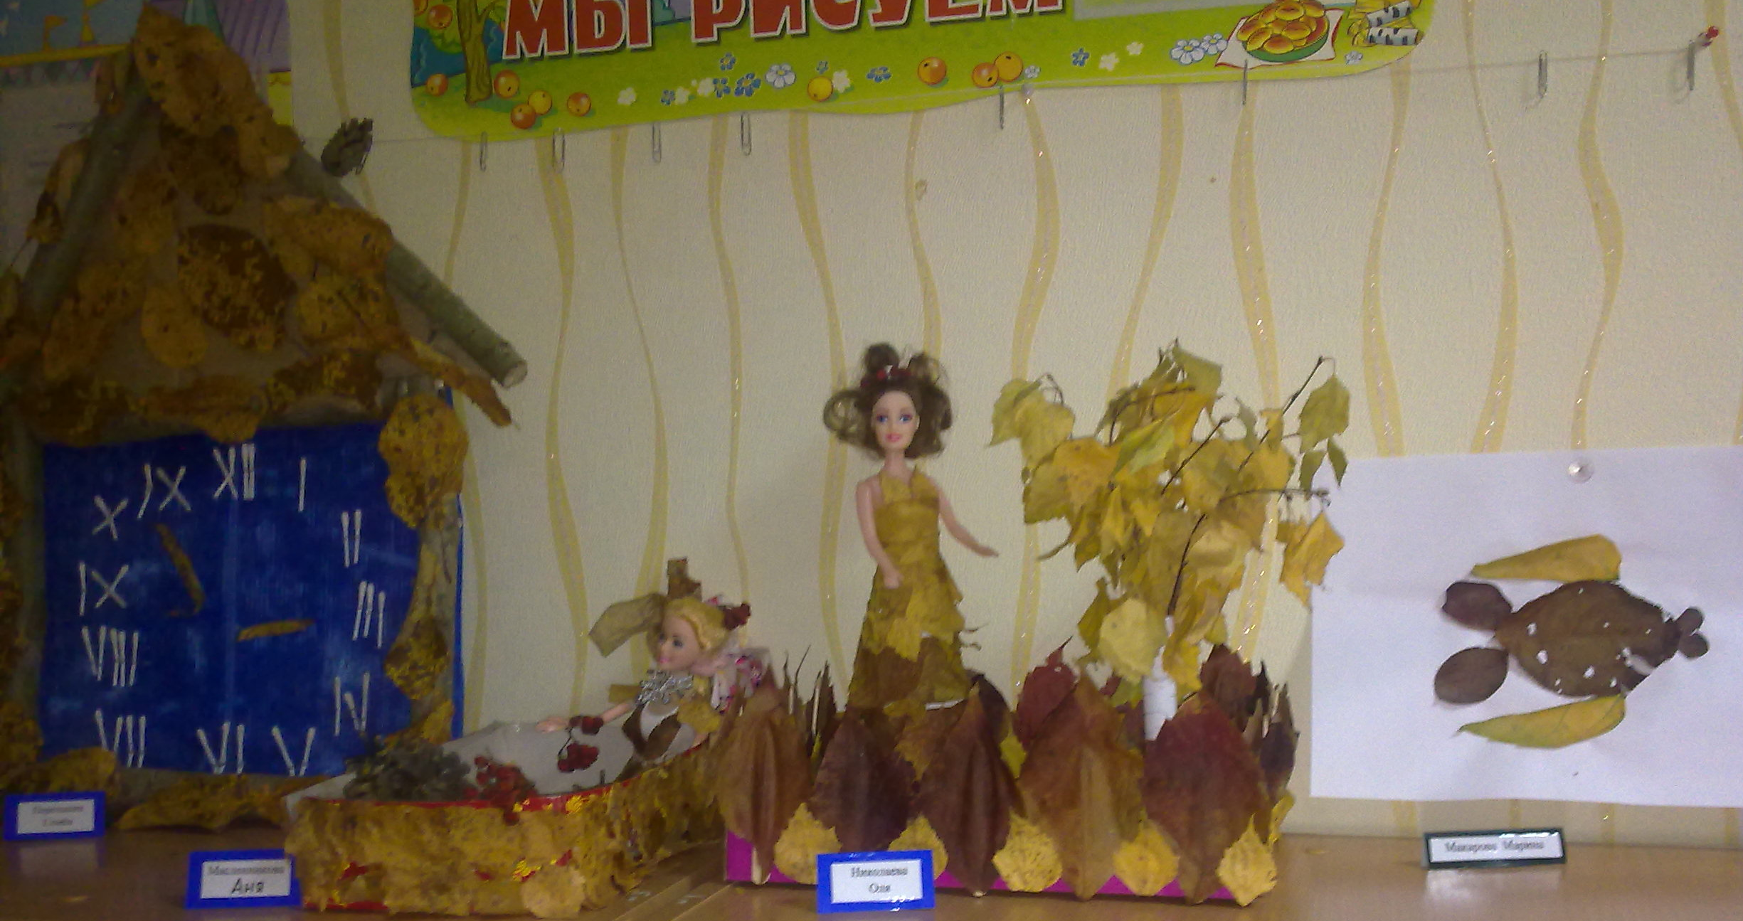
Конкурс поделок «Дарит Осень чудеса!»

Slide 21
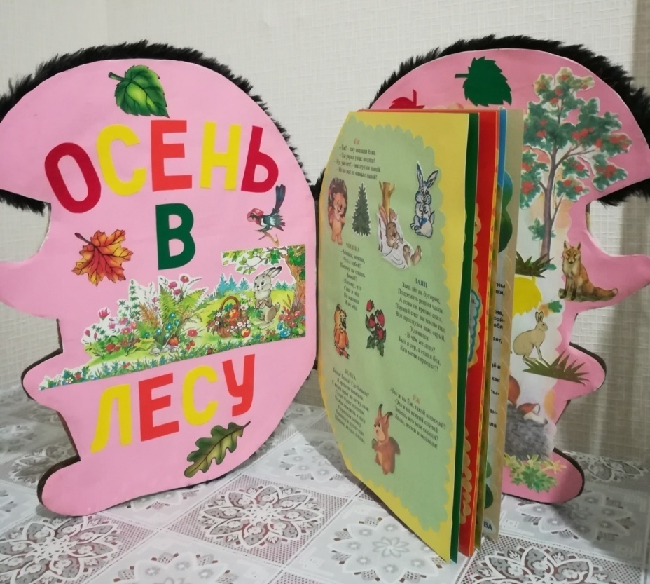
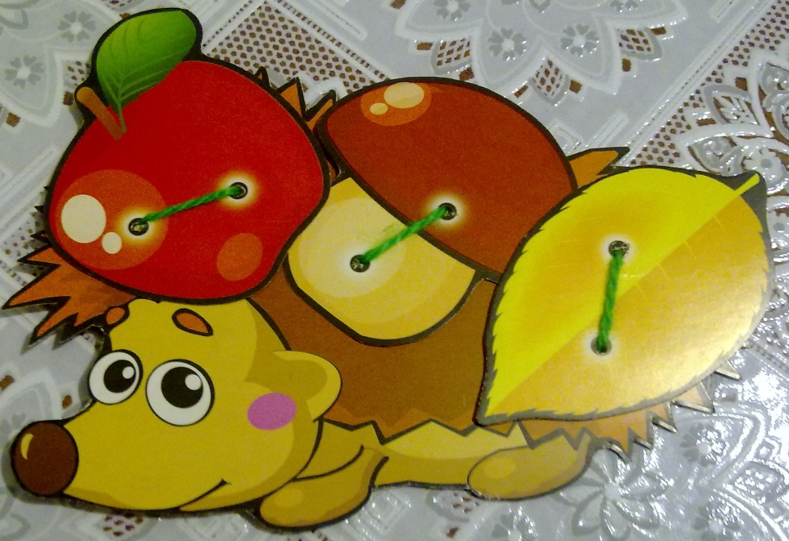
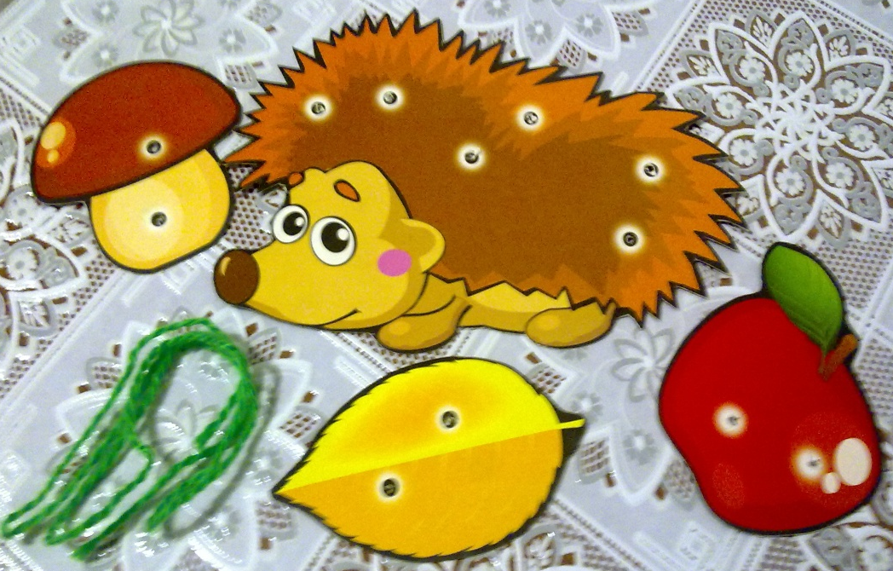
Дидактические пособия

Slide 22
Достигнутый результат по проекту
1. Дети расширили и обогатили свои знания об осени, о сезонных изменениях в природе происходящих осенью; о многообразии и пользе овощей.
2. У детей развился интерес к наблюдениям, умение замечать прекрасное в разное время года; а также творческие способности.
3. У родителей появился интерес к образовательному процессу, развитию творчества, знаний и умений у детей.

